Slide 1
ISO 15504
Juan Marcelo Luvián Mendoza
Diana Karen Guevara espíritu
Jovany Mezura García

Slide 2
SPICE
Software Process Improvement Capability Determination
Mejora y evaluación de los procesos de desarrollo y mantenimiento
1991 se aprobó para investigar la necesidad y requisitos para un estándar.
1995 Primer borrador (Fase 1).
Revisión por parte de las empresas.
Validar las decisiones de diseño y usabilidad del borrador.
1996 - 1998 (Fase 2).
Proveer de una guía de aplicación y revisar puntos importantes
(Consistencia, validez, adecuación, usabilidad y portabilidad de SPICE)

Slide 3
1998 – Marzo 2003
Fase 3
Se realiza con la idea de aportar entradas y publicar el estándar ISO
Se cierra el proyecto SPICE
Lleva mas de 4000 revisiones por parte de las empresas
Entre el 2003 y el 2005 se lanzo una nueva versión.
Lleva el nombre de ISO 15504

Slide 4
Objetivos de SPICE
3 OBJETIVOS 1.- Desarrollar un borrador de trabajo para un estándar de evaluación de procesos de software
2.- llevar a cabo los ensayos de la industria de la norma emergente.
3.- Promover la transferencia de tecnología de la evaluación de procesos de software a la industria del software a nivel mundial.

Slide 5
¿Por qué se creó?
Mejora continua
Evaluación de capacidad
Como base para el comercio internacional de software.
Definir un estándar
Aplicable a cualquier organización
Independiente de cualquier factor externo.
Conoce y mejora la capacidad de procesos.

Slide 6
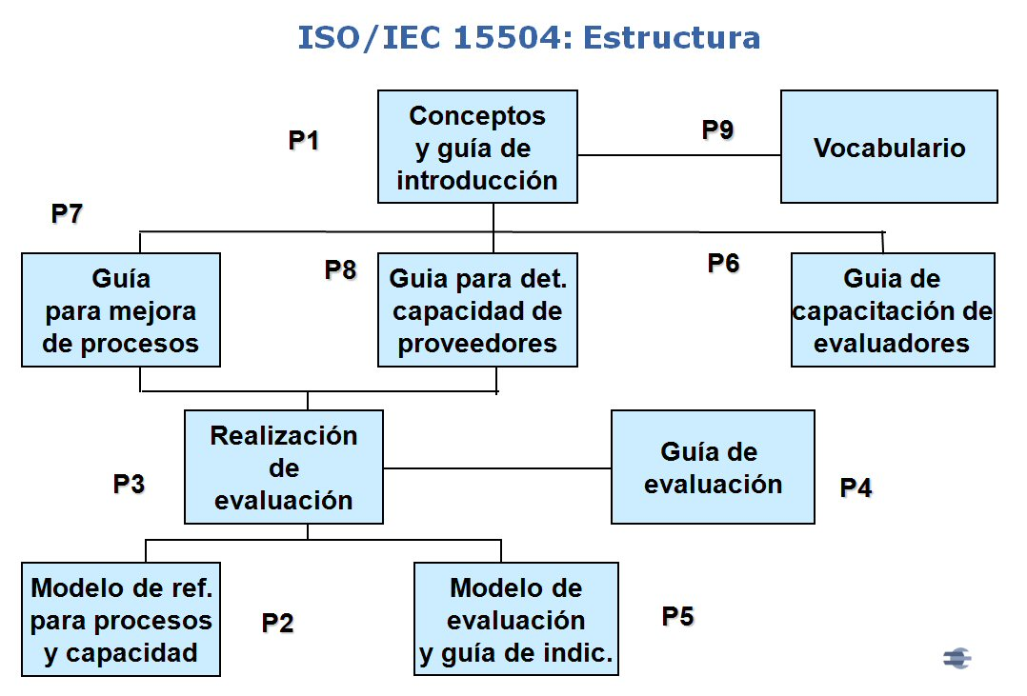

Slide 7
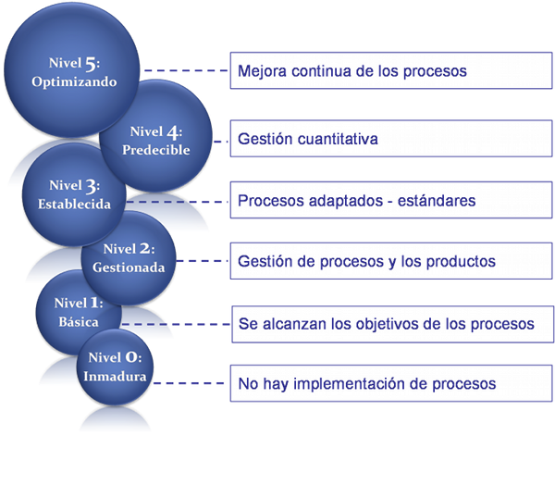
Niveles de madurez

Slide 8
Ventajas
Pueden contar con una norma ISO, internacional y abierta.
En España, el modelo cuenta con el respaldo del Ministerio de Industria de España ya que existen ayudas para la certificación de las PYMES.
Agilidad, existen guías pensadas para Pymes y pequeños equipos de desarrollo, con las que numerosas empresas se han certificado usando metodologías ágiles como SCRUM.
Utiliza un modelo de buenas prácticas actualizado y específico de desarrollo software (ISO 12207:2008).
Evalúa por niveles de madurez, la evaluación más extendida entre los modelos de mejora.
Normalmente, tiene un menor coste de certificación que otros modelos similares (Ver Informe de INTECO).

